Slide 1



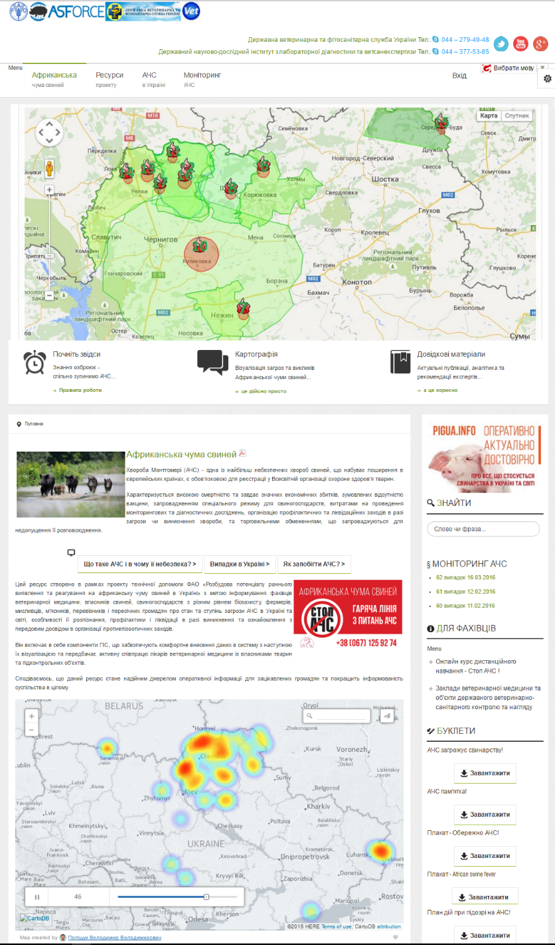
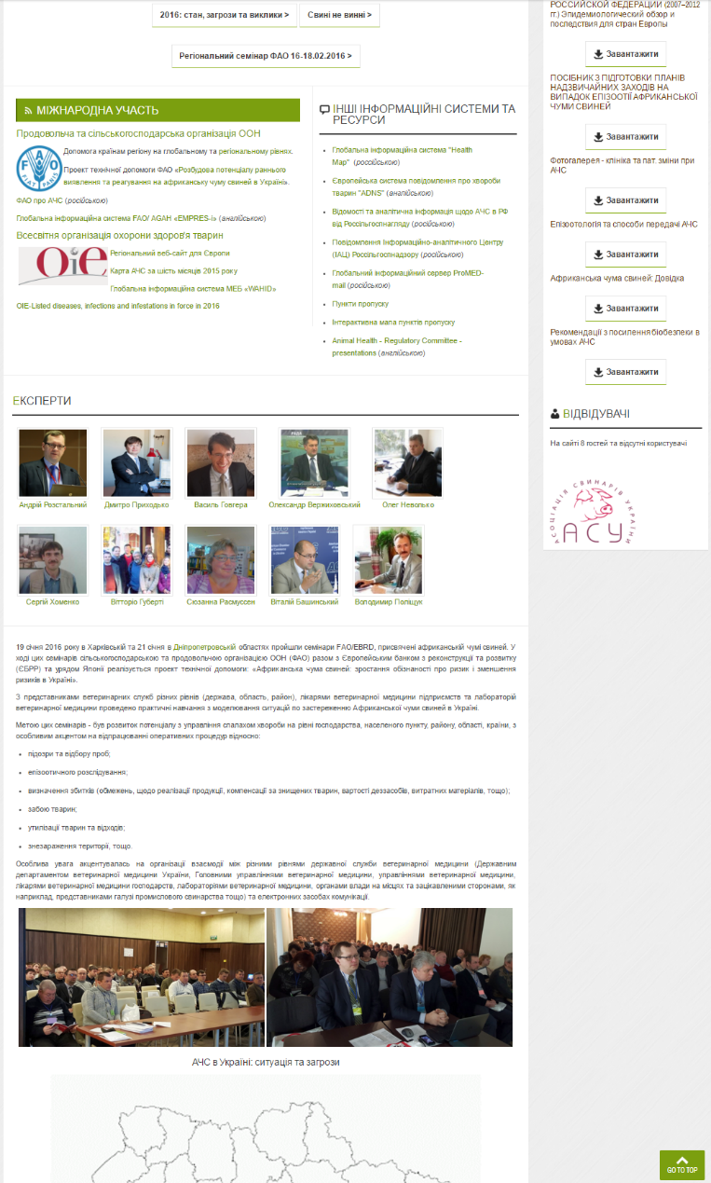
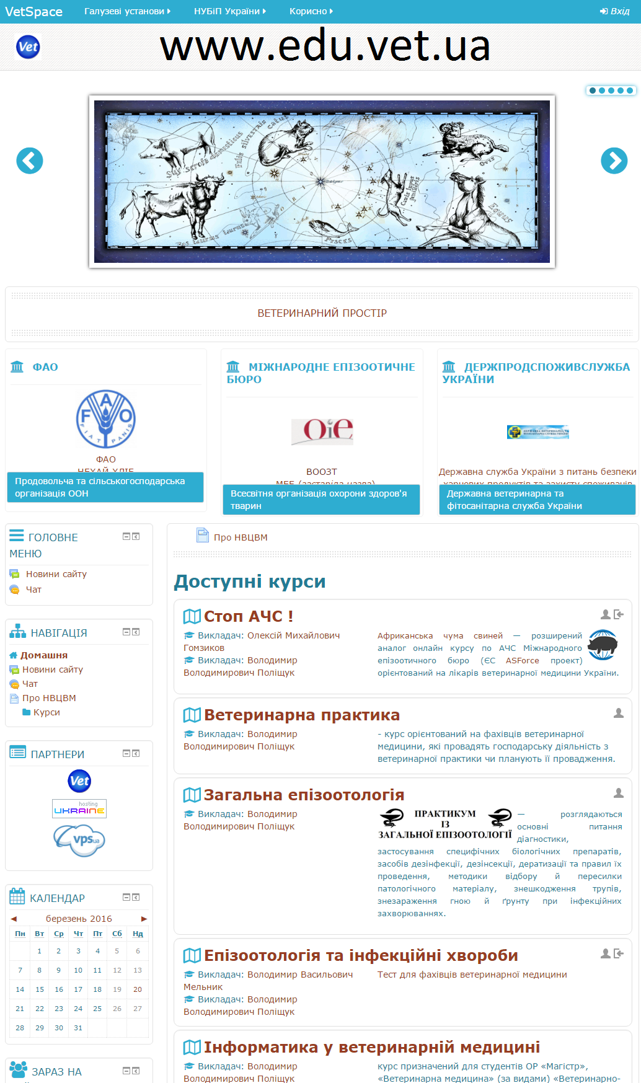
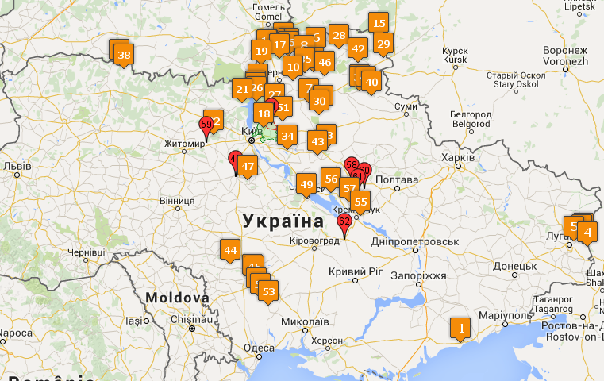
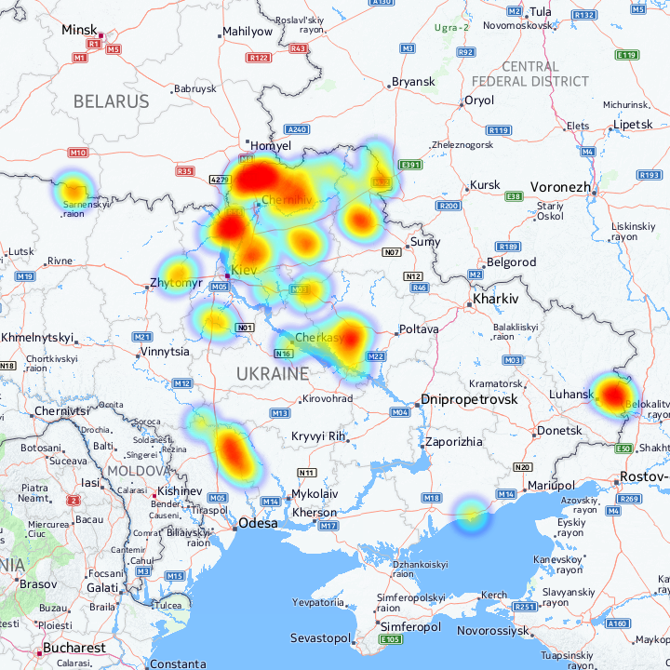
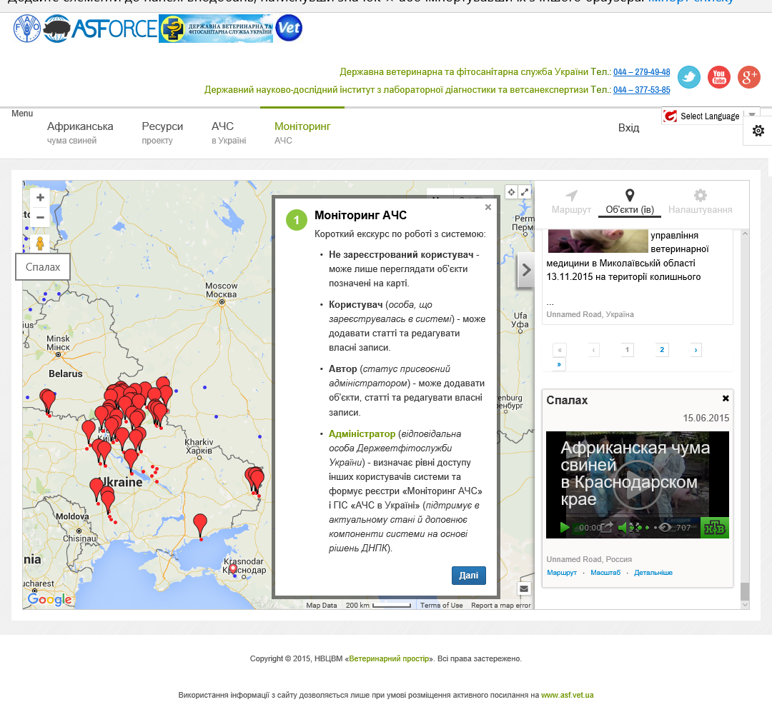
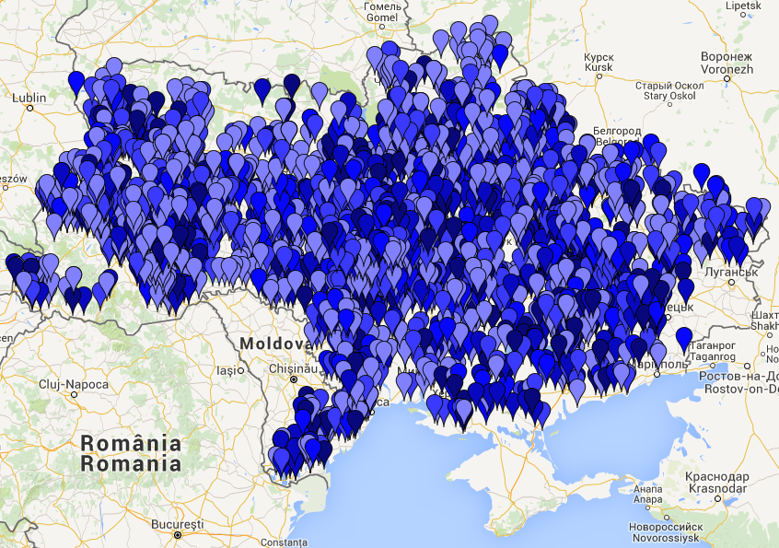
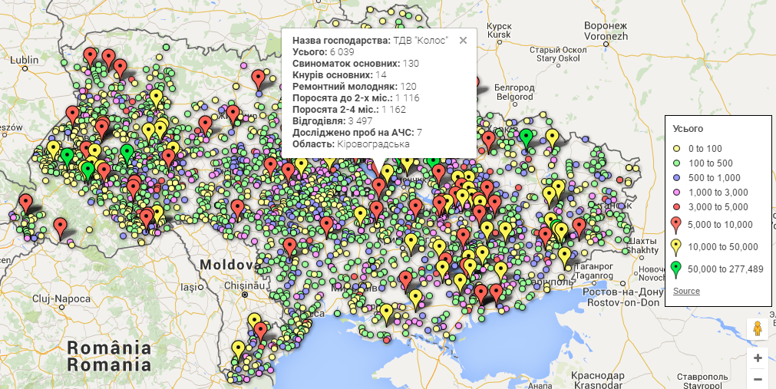
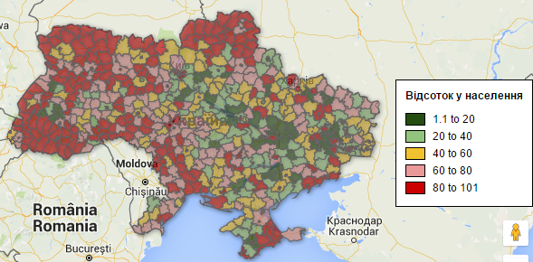
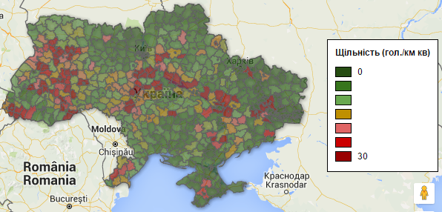
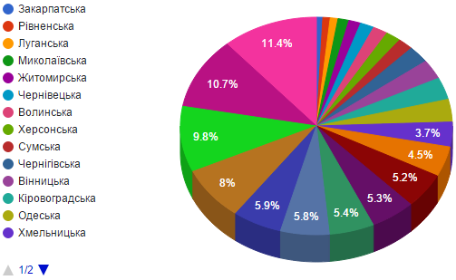
ГІС МОНІТОРИНГУ, ОБЛІКУ, ОПОВІЩЕННЯ ТА НЕГАЙНОГО РЕАГУВАННЯ ЗА НАДЗВИЧАЙНОГО СТАНУ ПРИ ІНФЕКЦІЙНИХ ХВОРОБАХ ТВАРИН НА ПРИКЛАДІ АЧС |  |  | SURVEILLANCE, EARLY WARNING AND RAPID RESPONSE GIS TO SUPPPORT INFECTIOUS DISEASE EMERGENCY OPERATIONS: EXAMPLIFIED BY ASF
Поліщук В.В., к.вет.н., Хоменко С.В., Неволько О.М. к.вет.н., Недосєков В.В. д.вет.н. |  |  | Polishchuk V.V., Khomenko S.V., Nevolko O.M., Nedosekov V.V.
НУБіП України, ФВМ | vpol@vet.ua | sites.google.com/site/vvpolishchuk | NULES of Ukraine, Faculty of Veterinary Medicine
Ресурс створено в рамках проекту технічної допомоги ФАО «Розбудова потенціалу раннього виявлення та реагування на африканську чуму свиней в Україні» |  | Created in the framework of FAO TCP Project “Capacity building for early detection and response to ASF in Ukraine” (2013)
АКТУАЛЬНІСТЬ
www.asf.vet.ua
АЧС в Україні | ASF in Ukraine
RELEVANCE
Стрімке поширення африканської чуми свиней (АЧС) країнами Східної Європи, розпочате на Кавказі - із Грузії та Вірменії (2007-2008 рр.), Російська Федерація (2008-2011 рр.), Україна та Білорусія (2012-2013 рр.) потребувало відповідного державного реагування.
Rapid spread of African Swine Fever (ASF) across countries of Eastern Europe, which started in the Caucasus from Georgia and Armenia in 2007-2008, continued in Russian Federations in 2008-2013, and eventually reached Ukraine and Belarus in 2012-2013 urged for adequate preparedness and capacity to respond to the crisis by the veterinary service.
ПЕРЕДУМОВИ ПРОЕКТУ
PROJECT BACKGROUND
Завдання, що постали в рамках проекту технічної допомоги ФАО «Розбудова потенціалу раннього виявлення та реагування на африканську чуму свиней в Україні» (2013 р.) зумовили потребу створення інформаційної системи збору, структурування та аналізу даних про АЧС (включаючи моніторинг ЗМІ та спеціалізованих інформаційних ресурсів), визначення ризиків і ймовірних наслідків спалахів хвороби та ефективних заходів з її контролю в Україні. Це передбачало оперативний збір даних про поголів’я домашніх та диких свиней, визначення рівня біобезбеки свиногосподарств, розробку алгоритму негайного реагування компетентних органів за надзвичайного стану, підвищення ефективності та оперативності прийняття управлінських рішень за рахунок використання інструментарію ГІС. Потреба зростання обізнаності населення про ризик АЧС, стан та ступінь її загрози, шляхи мінімізації в Україні та світі, особливості розпізнання, профілактики і ліквідації в разі виникнення та ознайомлення з передовим досвідом в організації протиепізоотичних заходів, спонукала до необхідності створення спеціалізованого публічного багатомовного ресурсу, який вже став надійним джерелом інформації, як для фахівців, так і власників свиней, свиногосподарств, фермерів, мисливців, м'ясників, перевізників та пересічних громадян.
Objectives identified in the FAO TCP project “Capacity building for early detection and response to ASF in Ukraine” (2013) envisaged development of an information system helping to collect, structure and analyze various information relevant to ASF (including monitoring of media and specialized information resources) in order to identify risks and likely consequences of outbreaks and assist with their control and prevention in Ukraine.
Extensive data were collected on domestic and wild pig populations, including evaluation of farm biosecurity levels. Emergency outbreak response algorithm was developed. Online GIS tools aimed at facilitating decision making process and increasing rapidness and efficacy of disease management interventions were created to visualize, overlay and manipulate geospatial data. Awareness raising component of the project targeting veterinary professionals, pig farmers and pig production business, hunters, butchers, meat traders and general public, was realized as a multi-language internet resource, which now helps to deliver information about risks and threats of ASF, disease diagnostic, outbreak prevention and control, as well as exchange international experience and disseminate best practices.
ІНСТРУМЕНТАРІЙ
CartoDB
Моніторинг АЧС | ASF monitoring
TOOLS AND SOLUTIONS
Вирішення означених завдань, за відсутності сталого фінансування ІТ галузі ветеринарної медицини в Україні спонукало до пошуку й використання здебільшого – Open source програмних продуктів: відкритої універсальної системи керування вмістом для публікації інформації в інтернет – CMS Joomla, з компонентами GoogleMap, Hotspots, платформи CartoDB та Google продуктів: Веб-пошук, YouTube, Новини, Карти, Gmail, Диск, Документи, Таблиці та Fusion таблиці, Презентації, Форми, Перекладач, а також ресурсів та інструментів API. Розробка та експлуатація онлайн курсу – «Стоп АЧС !» (www.edu.vet.ua), (розширений аналог курсу по АЧС – Міжнародного епізоотичного бюро (ЄС ASForce проект)) орієнтованого на лікарів ветеринарної медицини України, здійснювалась також на Open Source платформі Moodle.
Because of inherent lack of sustainable funding for development of animal health informatics in Ukraine, solutions were sought in the area of open source software, internet data management systems and free online services such as CMS Joomla, with components of Hotspots, CartoDB, GoogleMap, and various other Google products: Web-search, YouTube, News, Maps, Gmail, Drive, Documents, Tables and Fusion Tables, Presentations, Forms, Translator, as well as API tools.
The online educational course for veterinarians „STOP ASF!” was implemented using open source platform Moodle.
RESULTS
РЕЗУЛЬТАТИ
By now publically available information resource www.asf.vet.ua has evolved into extensive collection of useful GIS tools to visualize data relevant to African Swine Fever and serves as information platform suitable for various other purposes: ranging from decision support in emergency situations to education and dissemination of best disease control practices that can be provided to a variety of users including veterinary professionals, pig farmers and pig production business, hunters, butchers, meat traders and general public, as well as international community – due to availability of automatic translation function.
Публічний інформаційний ресурс – www.asf.vet.ua, який акумулював в собі інструментарій для візуалізації даних по африканській чумі свиней придатний для підвищення ефективності та оперативності прийняття управлінських рішень і став надійним джерелом інформації (включаючи моніторинг засобів масової інформації і спеціалізованих інформаційних ресурсів) та передового досвіду в організації протиепізоотичних заходів, як для фахівців галузі ветеринарної медицини, так і власників свиней, свиногосподарств з різним рівнем біозахисту, фермерів, мисливців, м'ясників, перевізників і пересічних громадян про стан та ступінь загрози АЧС в Україні та світі, особливості її розпізнання, профілактики і ліквідації в разі виникнення. А, враховуючи, багатомовність ресурсу – і для країн, що мають чи планують мати торгівельні відносини з Україною.
PERSPECTIVES
Experience with developing www.asf.vet.ua and its components, in particular online GIS functionality, suggests that currently available open source and/or low-cost software, tools and publically available services can be readily utilized for creation of quite sophisticated information and decision support systems in the area of infectious disease control and associated emergency operations. This can include information on disease occurrence, risks of spread, livestock populations, farm biosecuity levels, their disease status etc. Due to its flexibility, user-friendliness and cost efficiency www.asf.vet.ua (as a prototype of such systems) shows great potential to extend tested approach to other livestock species and diseases (rabies, anthrax, etc) of concern in the country. Proposed approach to animal health informatics would save time and resources of the veterinary service professionals and help with their routine, as well as emergency activities focused on animal disease management.
ПЕРСПЕКТИВИ
Інформаційний ресурс – www.asf.vet.ua та його компоненти, ГІС моніторингу, обліку, оповіщення та негайного реагування на спалахи африканської чуми свиней – можна розцінювати, як прототип інформаційної системи реагування за надзвичайного стану при інфекційних хворобах тварин, що має зручний, дешевий інструментарій аналізу та візуалізації даних про ареали поширення збудників інфекційних хвороб, інвазій, міграційні шляхи, концентрацію поголів’я тварин, рівні компартмента господарств і територій тощо, що не потребує значних інвестицій з боку держави на придбання програмного забезпечення, глибоких знань фахівців ветеринарної медицини в сфері інформаційних технологій, дозволивши зосередитись на виробничих потребах.
GoogleMap
Google Fusion Tables
REFERENCES AND SOURCES
ПОСИЛАННЯ ТА ДЖЕРЕЛА
Electronic resources [Web sites] [2013 - 2016] :
www.joomla.org; www.google.com; compojoom.com; joomla.jansangill.dk; cartodb.com; www.fao.org; www.oie.int; www.efsa.europa.eu; www.healthmap.org; ec.europa.eu; www.fsvps.ru; www.promedmail.org
Електронні ресурси : [Веб-сайти] [2013 - 2016] :
www.joomla.org; www.google.com; compojoom.com; joomla.jansangill.dk; cartodb.com; www.fao.org; www.oie.int; www.efsa.europa.eu; www.healthmap.org; ec.europa.eu; www.fsvps.ru; www.promedmail.org
ACKNOWLEDGEMENTS
ВИСЛОВЛЕННЯ ПОДЯКИ
FAO - for the project of technical assistance. Ministry of Agriculture, the State Veterinary and Phytosanitary Service of Ukraine; State Scientific Research Institute of Laboratory Diagnostics and Veterinary Expertise; Association of Pig Breeders; Institute of Pig Raising in Ukraine; and the National University of Life and Environmental Sciences of Ukraine - for their kind cooperation and coordination of activities.
ФАО - за проект технічної допомоги та Мінагрополітики, Держветфітослужбі, ДНДКІЛДВСЕ, Асоціації свинарів України, інституту свинарства України та НУБіП України - за координацію діяльності та плідну співпрацю.
Notes:
Printed on A4 paper (or other sized single sheets) and mounted to board in separate panels

